Slide 1

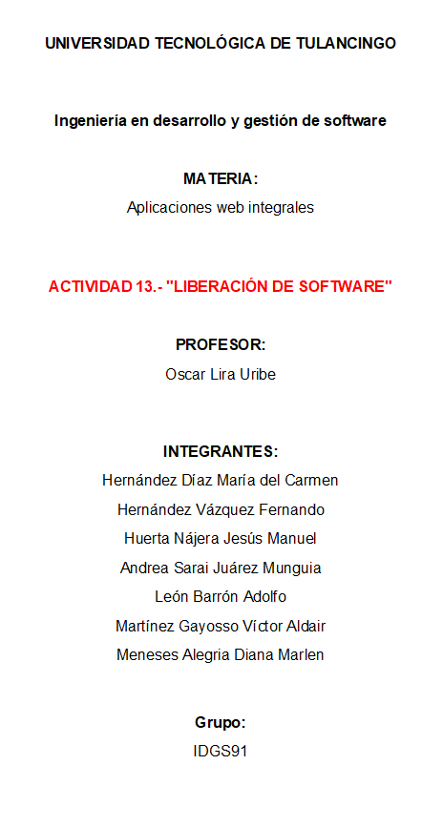

Slide 2


Como crear un plan de pruebas de software.
NORMA ISO 29119

Slide 3

Introducción
1

Slide 4

Para saber más del tema…
1
2
¿Qué es un plan de pruebas?
¿Para qué un plan de pruebas?

Slide 5

Acerca de la norma ISO 29119

Slide 6

2
¿Cómo hacer un plan de pruebas?

Slide 7

Fases:
Se divide en cinco fases principales:
Introducción
Planeación
Diseño
Ejecución
Finalización
Fases extras:
Monitoreo y Control

Slide 8
Actividades de cada fase:
Inicio
Análisis de la información
Planeación
Planear las pruebas
Diseño
Análisis detallado de los elementos a probar
Seleccionar y validar las técnicas de pruebas
Definir los artefactos a utilizar y sus convecciones
Diseñar las pruebas

Slide 9
Actividades de cada fase:
Ejecución
Ejecutar las pruebas
Monitoreo y Control
Gestionar informes de seguimiento
Ejecutar planes de acción
Finalización
Concluir las pruebas realizadas

Slide 10
3
Conclusiones

Slide 11

Integrantes:

Slide 12
¡Gracias por su atención!

